Slide 1
LABORATORIO DE ESTRUCTURAS LINEALES
Sistema de atención de una tienda
Cola FIFO, Pila LIFO y Lista doblemente enlazada aplicadas a un caso integrado
Juan Pablo Leon Davila
Carnet: 1000114216

Slide 2
CONTEXTO
Tres estructuras, un solo sistema
Cola (FIFO)
Pila (LIFO)
Lista doblemente enlazada
Clientes que esperan ser atendidos.
Historial de clientes ya atendidos.
Catálogo de productos de la tienda.
Se atiende siempre al que lleva más tiempo esperando.
Permite deshacer la última atención en cualquier momento.
Se recorre en ambos sentidos y permite buscar o eliminar por código.
El sistema permite registrar y atender clientes, deshacer la última atención, y administrar el catálogo de productos (agregar, recorrer, buscar y eliminar).

Slide 3
PUNTO 1 - 1 PT
Descripción del problema
La tienda necesita organizar la atención de sus clientes y administrar su catálogo.
Los clientes deben ser atendidos en el mismo orden en que llegan, por lo que se requiere una cola FIFO.
Cada cliente atendido queda registrado en un historial, y la última atención puede deshacerse mediante una pila LIFO.
Los productos se almacenan en una lista doblemente enlazada, para recorrer el catálogo en ambos sentidos.
El sistema debe permitir registrar y atender clientes, deshacer la última atención, y realizar operaciones básicas sobre los productos: agregar, recorrer, buscar y eliminar.

Slide 4
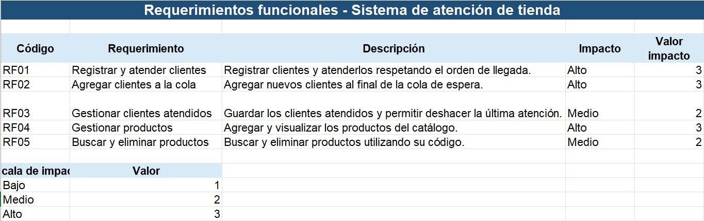
PUNTO 2A - REQUERIMIENTOS
Requerimientos funcionales
Cinco requerimientos (RF01 a RF05), priorizados por impacto en una escala de 1 (bajo) a 3 (alto).

Slide 5
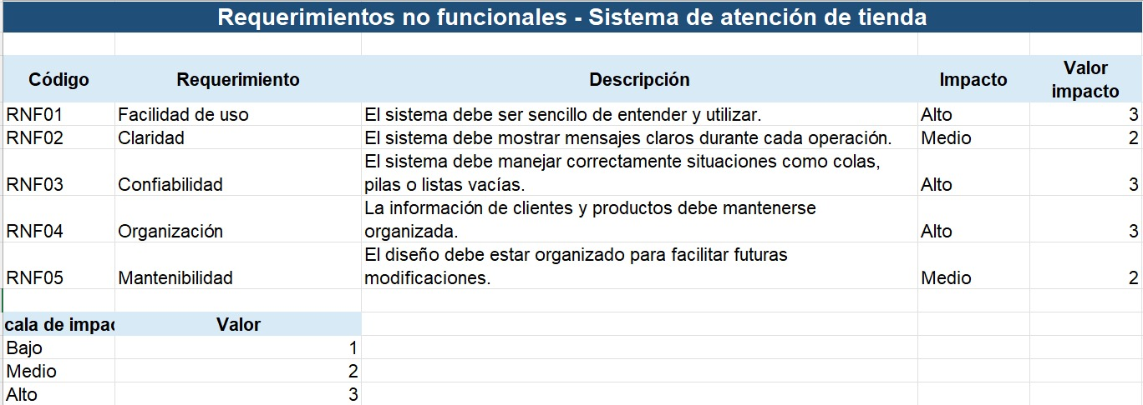
PUNTO 2B - REQUERIMIENTOS
Requerimientos no funcionales
Facilidad de uso, claridad, confiabilidad ante estructuras vacías, organización y mantenibilidad.

Slide 6
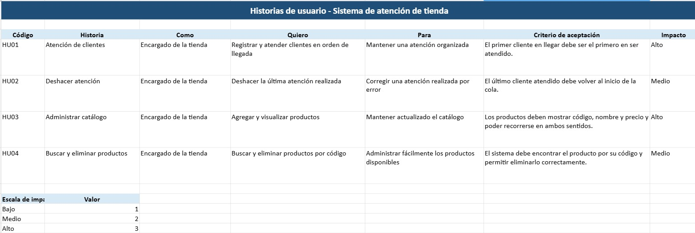
PUNTO 3 - HISTORIAS DE USUARIO
Historias de usuario
Cuatro historias que cubren atención de clientes, deshacer atención, y administración del catálogo.

Slide 7
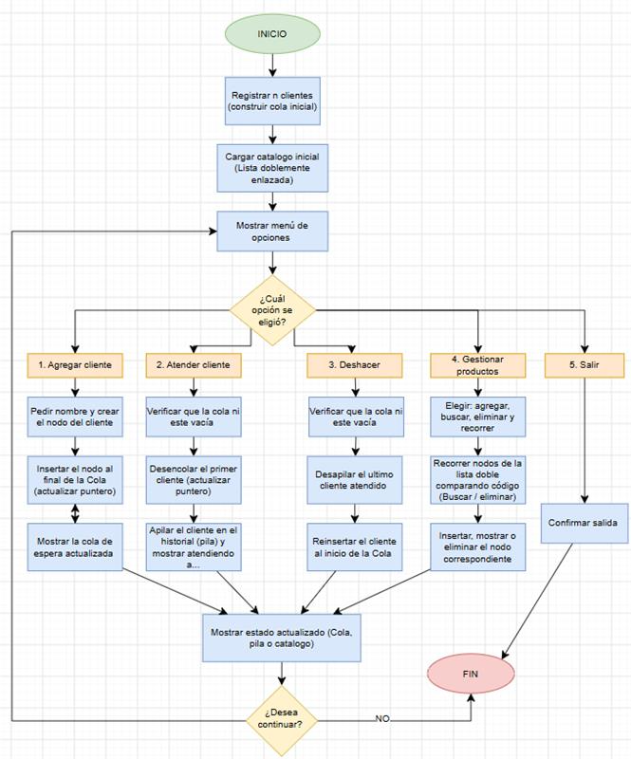
PUNTO 4 - DIAGRAMA DE FLUJO
Flujo general del sistema
El flujo inicia registrando los clientes y cargando el catálogo inicial.
Desde el menú se elige una de cinco opciones: agregar cliente, atender, deshacer, gestionar productos o salir.
Cada opción actualiza la cola, la pila o la lista doble según corresponda.
El ciclo se repite hasta que el usuario decide salir.

Slide 8
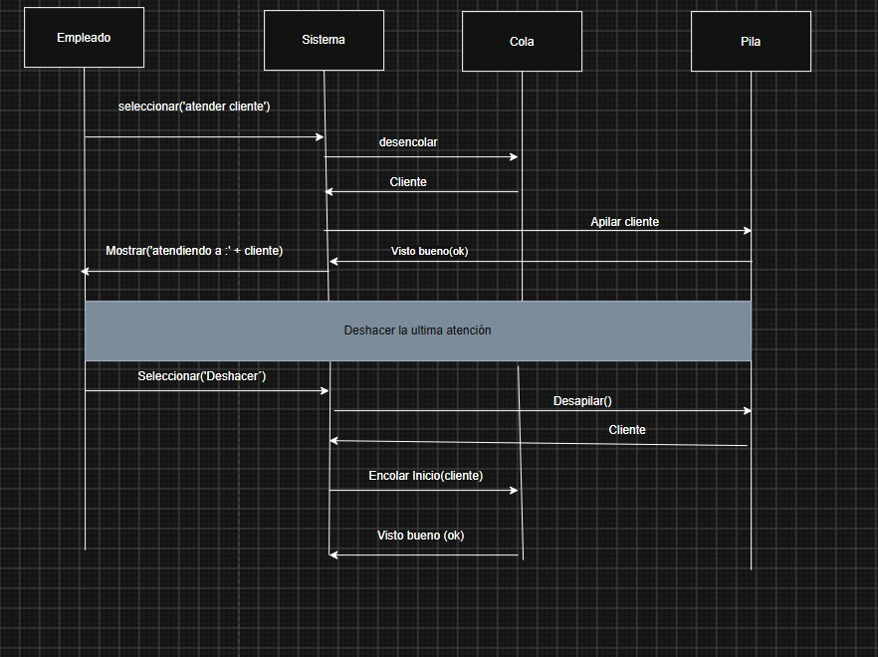
PUNTO 5 - DIAGRAMA DE SECUENCIA
Atender cliente y deshacer atención
Al atender: el sistema desencola el primer cliente y lo apila en el historial.
Al deshacer: el sistema desapila el último cliente atendido y lo reencola al frente.
El empleado nunca interactúa directamente con la cola o la pila, solo con el sistema.

Slide 9
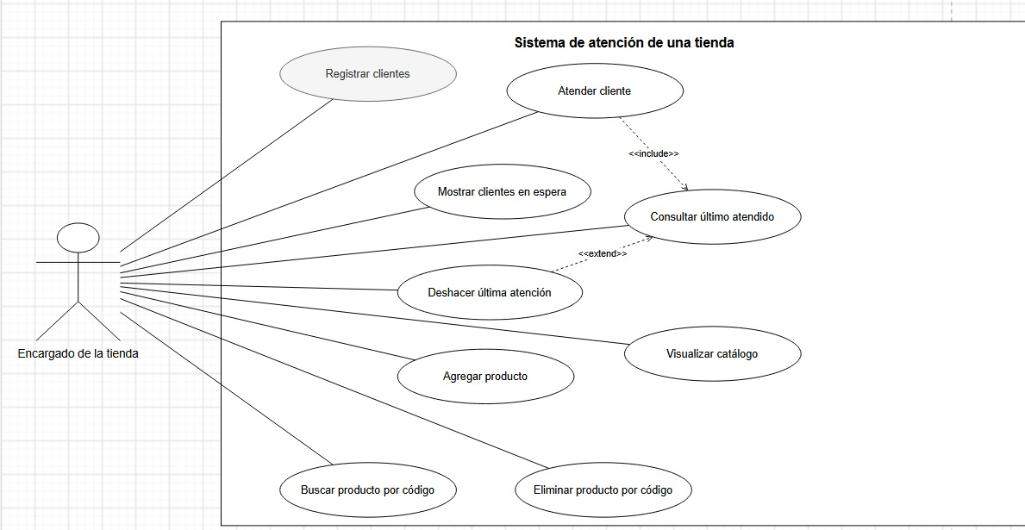
PUNTO 6 - CASOS DE USO
Actor: Encargado de la tienda
El encargado ejecuta las operaciones principales: registrar y atender clientes, deshacer una atención y administrar el catálogo de productos.

Slide 10
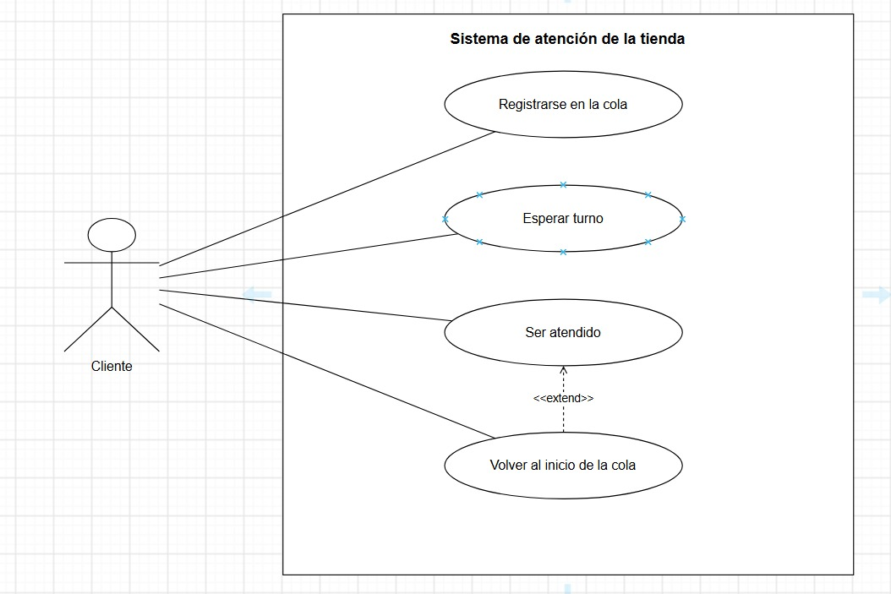
PUNTO 6 - CASOS DE USO
Actor: Cliente
El cliente participa del proceso de atención: se registra en la cola, espera su turno y es atendido; opcionalmente puede volver al inicio de la cola si se deshace su atención.

Slide 11
PUNTO 7 - ANÁLISIS DE COMPLEJIDAD
Justificación
Operación analizada: buscar un producto por código
La lista doblemente enlazada no está ordenada por código, por lo que en el peor caso deben revisarse todos los nodos.
Mejor caso
El producto está en el primer nodo.
Una sola comparación.
O(1)
Peor caso
El producto está en el último nodo, o no existe.
Se recorren los n nodos.
O(n)

Slide 12
PUNTO 7 - ANÁLISIS DE COMPLEJIDAD
Función T(n)
Peor caso
Mejor caso
T(n) = a·n + b
T(n) = c
a: costo de revisar cada nodo.
b: operaciones constantes iniciales.
c: costo constante de comparar con el primer nodo, independiente de n.
T(n) = O(n)
T(n) = O(1)
La brecha entre O(1) y O(n) depende exclusivamente de en qué posición de la lista se encuentre el producto buscado, ya que no existe ningún índice auxiliar que acelere la búsqueda.

Slide 13
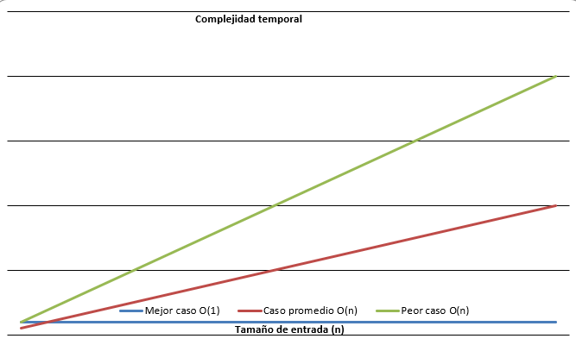
PUNTO 7 - ANÁLISIS DE COMPLEJIDAD
Complejidad temporal teórica
Comparación conceptual entre mejor caso O(1), caso promedio O(n) y peor caso O(n) al buscar un producto.

Slide 14
PUNTO 8 - CÓDIGO FUNCIONAL
Cola de clientes y pila de operaciones
ColaClientes
PilaOperaciones
agregar(nombre)
O(1)
push(cliente)
O(1)
agrega al final
agrega al tope
atender()
O(n)*
pop()
O(1)
retira el primero
retira del tope
agregar_al_frente(nombre)
O(n)*
mostrar()
O(n)
reinserta al inicio
copia de la pila
mostrar()
O(n)
Al usar append() y pop() (ambos sobre el final de la lista de Python), push y pop son O(1) reales.
copia de la cola
* usa list.pop(0) / list.insert(0, x): en Python cuestan O(n) por el desplazamiento de elementos.

Slide 15
PUNTO 8 - CÓDIGO FUNCIONAL
Lista doblemente enlazada de productos
agregar_final(codigo, nombre, precio)
crea un nodo y lo enlaza tras el último
O(1)
recorrer_inicio_fin()
recorre siguiendo .siguiente desde el primero
O(n)
recorrer_fin_inicio()
recorre siguiendo .anterior desde el último
O(n)
buscar_por_codigo(codigo)
recorre hasta encontrar coincidencia
O(n)
eliminar_primero() / eliminar_ultimo()
reenlaza el nuevo extremo con referencia directa
O(1)
eliminar_por_codigo(codigo)
localiza el nodo y reenlaza sus vecinos
O(n)
Cada NodoProducto guarda referencias .anterior y .siguiente, lo que permite eliminar un extremo en O(1) sin recorrer la lista.

Slide 16
PUNTO 8 - CÓDIGO FUNCIONAL
SistemaTienda: integración de las tres estructuras
La clase SistemaTienda no implementa lógica propia de bajo nivel: coordina la cola, la pila y la lista doble.
atender_cliente()
cola.atender() → pila.push(cliente)
El cliente pasa de esperar a formar parte del historial.
deshacer_atencion()
pila.pop() → cola.agregar_al_frente(cliente)
El último atendido vuelve al frente de la cola, no al final.
Este orden de llamadas es precisamente lo que se ve reflejado en el diagrama de secuencia (punto 5).

Slide 17
PUNTO 9 - PRUEBAS
Pruebas de enunciado y pruebas propias
Pruebas de enunciado
Pruebas propias (lista doble)
• Se registran 4 clientes y se verifica el orden de la cola.
• Recorrido inicio a fin y fin a inicio sobre 4 productos.
• Se atienden 2 clientes y se verifica cola y pila resultantes.
• Búsqueda por código existente y por código inexistente.
• Se deshace una atención y se verifica que el cliente vuelve al frente.
• Eliminación por código, por extremo inicial y por extremo final.
Resultado: Pruebas del enunciado: OK
Resultado: Pruebas propias: OK

Slide 18
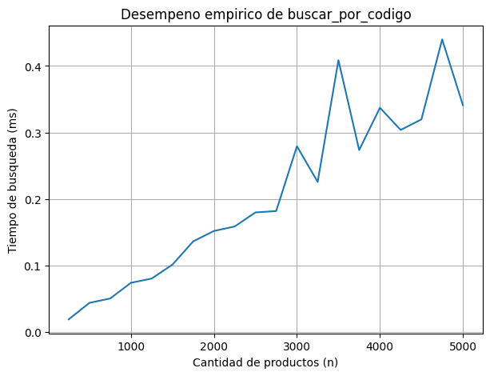
PUNTO 9 - PRUEBAS DE DESEMPEÑO
Medición empírica de buscar_por_codigo
Se mide el peor caso: buscar un código que no existe, recorriendo toda la lista.
El tiempo crece de forma aproximadamente lineal con el tamaño n, consistente con T(n) = O(n).
El ruido entre puntos es propio de mediciones de tiempo real (carga del sistema, garbage collector, etc.), no contradice el análisis teórico.

Slide 19
CIERRE
Conclusiones
Cada estructura se eligió por una necesidad concreta del problema, no de forma arbitraria: FIFO para orden de llegada, LIFO para deshacer, y doble enlace para recorrido bidireccional.
El análisis teórico (O(1) mejor caso, O(n) peor caso en la búsqueda) coincide con lo observado en la prueba de desempeño real.
Las pruebas de enunciado y las pruebas propias validan tanto el comportamiento esperado como los casos límite (listas vacías, códigos inexistentes).
El diseño modular de SistemaTienda permite que cada estructura se pruebe y entienda de forma independiente antes de integrarlas.

